Slide 1
DOCTRINE NRBC

Slide 2
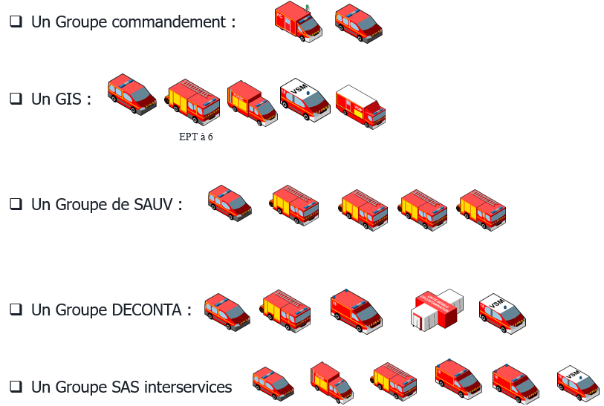
Engagement

Slide 3
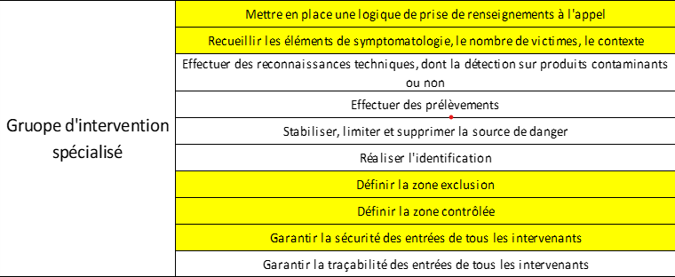
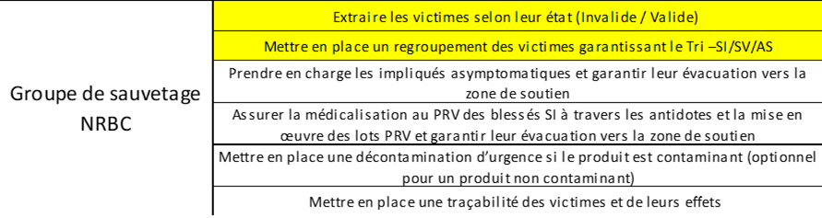
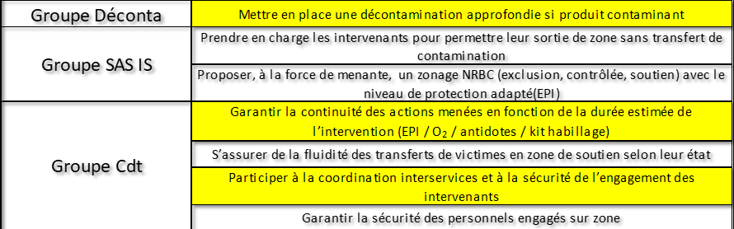
Missions
GIS : Reconnaissance et identification de la menace – zonage
GSAUV : Sauvetage, tri, traçabilité des victimes (SINUS) et décontamination de masse
GDECONTA : Décontamination fine
GSAS : Etanchéité du zonage

Slide 4
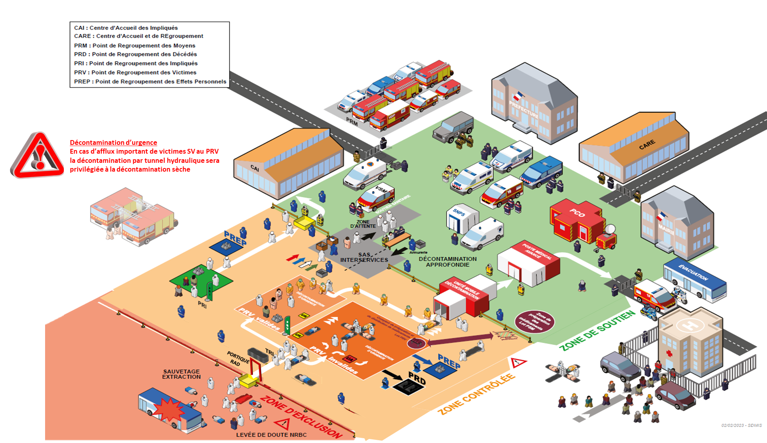
Dispositif terrain

Slide 5
DEFINITION PRIMO INTERVENANT / ARRIVANT
Un Primo-Arrivant est une personne ou un groupe de personnes non spécialisé dans le domaine NRBC, se retrouvant, inopinément, dans une situation de menace NRBC soit :
  Sans avoir été déclenché pour cette mission (retour de mission).
  Déclenché pour une mission, a priori, sans menace NRBC.
  Sans avoir de matériel approprié avec lui.

Slide 6
ACTIONS PRIMO INTERVENANT NRBC
  Reconnaître une situation NRBC : liquide, gaz, fumées, odeur, explosion, …
  Symptômes des victimes : troubles brutaux, identiques entres les personnes et les animaux
  Typologies des symptômes : neurologiques types coma, convulsions, augmentation des secrétions, changement de couleur de peau, trouble de la vision, dyspnée
  Mise en sécurité du personnel : s’extraire de la zone de danger, se mettre à l’air libre, définition d’un périmètre à priori, se protéger si possible les yeux, voies respiratoires avec un mouchoir si pas de masque, peau, mains avec des gants, ne pas boire, ne pas manger, ne pas fumer. S’éloigner dans la direction opposée au vent, maintenir ses mains éloignées du visage.
  Si potentiel contamination : Décontamination d’urgence à l’abri, enlever la 1ère couche de vêtement en limitant le passage par la tête et après avoir mis un masque, s’essuyer avec un tissu, lavage oculaire si nécessaire (1ère couche de vêtement et les chaussures = 70 à 80 % de la contamination) , placer ensuite les vêtements contaminés dans un sac.
  Demande de renfort au CODIS : engagement équipes NRBC et préciser si possible la localisation, la nature, les circonstances, le bilan provisoire, les risques , les accès, symptômes, présence d’enfants, …
  Traitement des victimes si déjà extraite et en zone protégée – initier le PRV –
  tri visuel : asymptomatique et sans trace de contamination et symptomatique valide ou invalide
  Décontamination d’urgence des victimes (déshabillage)

Slide 7
Savoir s’auto-décontaminer
Dès l’arrivée des personnels équipés de TLD,
Se désengager
Utiliser les KIT mis à disposition dans les engins en attendant la mise en place d’un chantier NRBC.
Mettre des gants propres
Hors zone d’exclusion (à l’air libre) , retirer ses EPI
Changer de gants
Essuyer les parties du corps non protégées avec des compresses ou des lingettes des kit « fumées d ’incendie » (cheveux avant bras ….)
Mettre un nouveau masques et gants + tenue papier disponible dans le kit risque infectieux
Regrouper ses effets personnels dans un sac ( type sac dasri)
Se retirer du dispositif opérationnel pour prise en charge médicale.

Slide 8
Savoir se protéger
Dès la suspicion d’un agent NRBC sur une intervention :
Porter les EPI mis à disposition dans les engins :
EPT : TENUE DE FEU + ARI
VSAV : Gants ( 2 paires) + masques

Slide 9
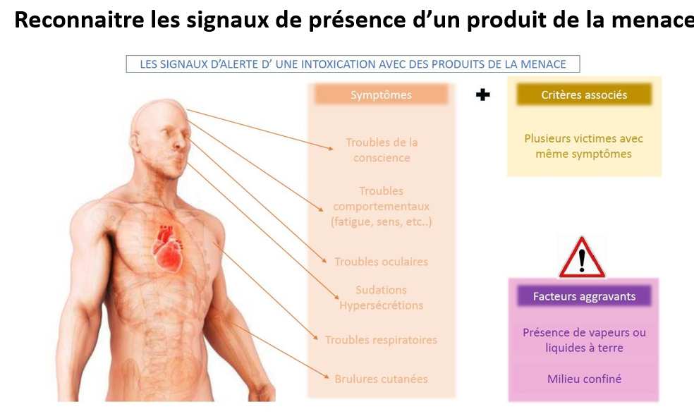
Reconnaitre les signaux de présence d’un produit de la menace

Slide 10
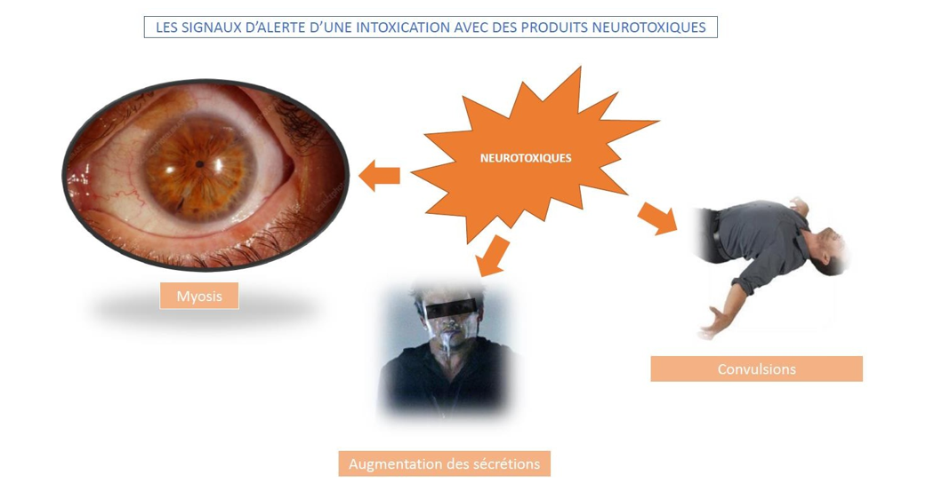
Reconnaitre les signaux de présence d’un produit de la menace
3 vidéos
myosis
Hypérite
Neurotoxique

Slide 11
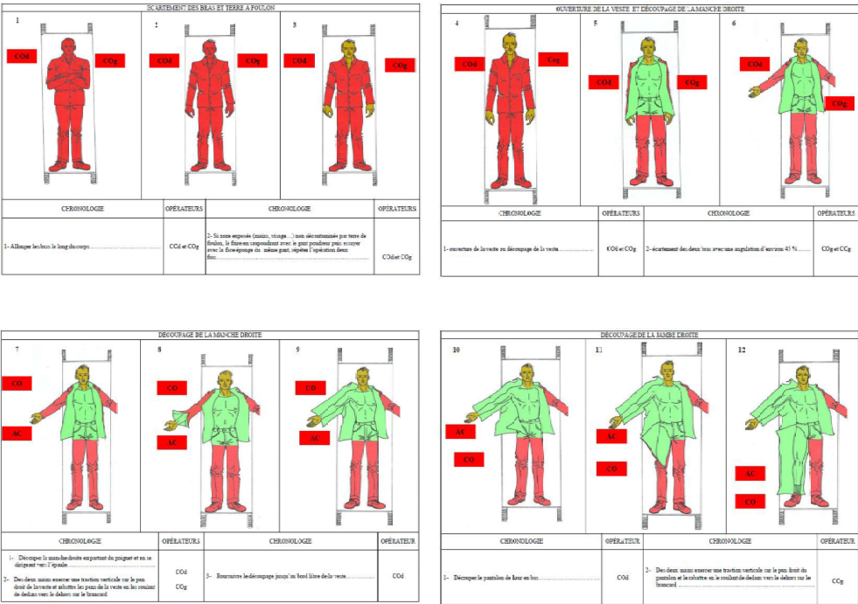
DESHABILLAGE VICTIME INVALIDE

Slide 12
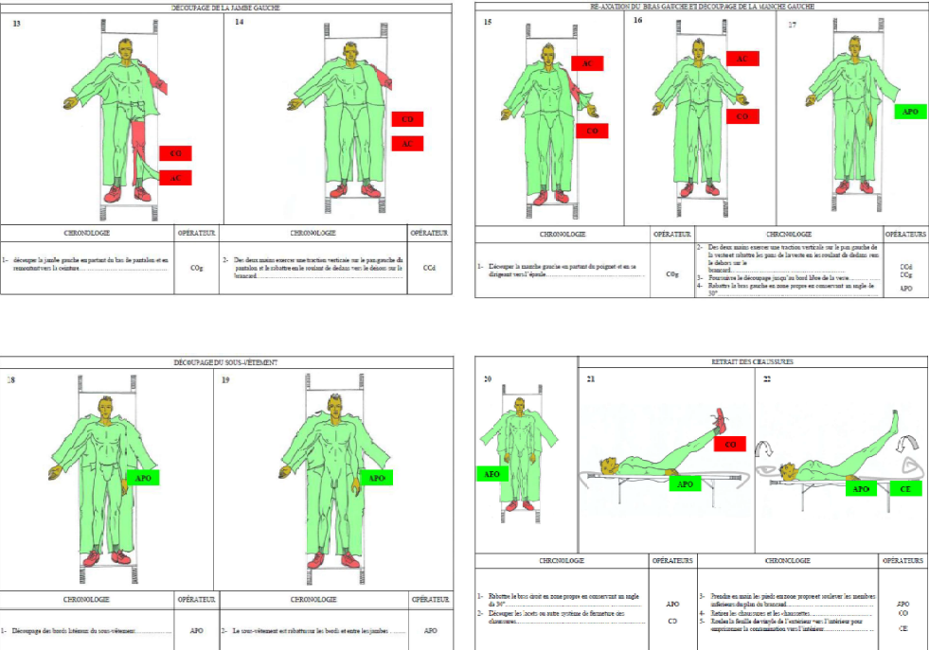
DESHABILLAGE VICTIME INVALIDE

Slide 13
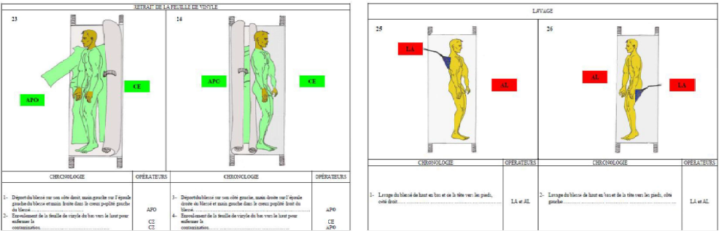
DESHABILLAGE VICTIME INVALIDE

Slide 14
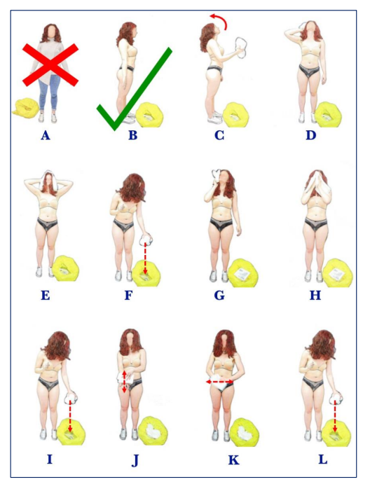
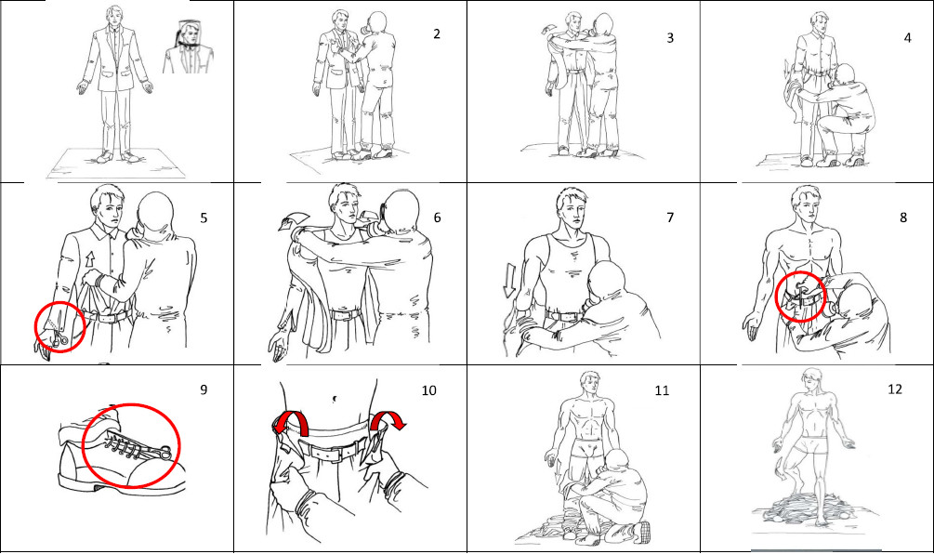
DESHABILLAGE VICTIME VALIDE

